Slide 1
FONETIKA téma:
SAMOHLÁSKY
(hodina 3., 8.10.2018)

Slide 2
Charakteristika
Charakteristická je tónová struktura akustického spektra (která doprovází i souhlásky sonorní)
Průchod hláskovacím traktem je volný
Při jejich artikulaci se vytvoří soustava *,rezonátorů, kterými nadhrtanových dutin fonační proud prochází.
*, zařízení založené na rezonanci(k zjišťování určitého tónu k zesílení zvuku apod.)

Slide 3
Kritéria třídění samohlásek
Akustické hledisko
Artikulační hledisko

Slide 4
Akustické hledisko
V akustickém spektru každého vokálu existuje několik tónů:
Základní hlasivkový tón F0
(vzniká v hrtanu)
Vyšší tóny - formanty
(vznikají v nadhrtanových rezonančních dutinách zesílením procházejícího základního tónu

Slide 5
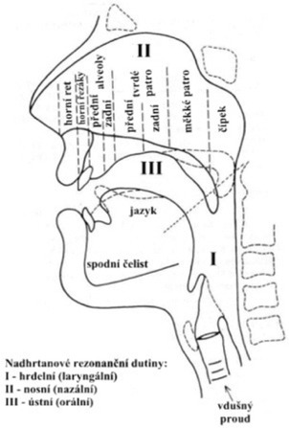
Nadhrtanové rezonanční dutiny

Slide 6
Artikulace vokálů
Při artikulaci vokálů se mění vlastnosti nejen dutiny ústní, ale i hrdelní, což je vyvoláno pohyby jazyka v rovině horizontální a vertikální a obměnou tvaru a velikosti retního otvoru. Tyto pohyby mají za následek modifikaci nadhrtanové dutiny a to vyvolává změnu ve formantové struktuře složených tónových zvuků.

Slide 7
Akustické spektrum
Jde o grafické znázornění zvukového složení pomocí spektografu, což je přístroj schopen rozložit zvukovou vlnu na jednotlivé tóny, které ji tvoří, a následně ji graficky znázorní.

Slide 8
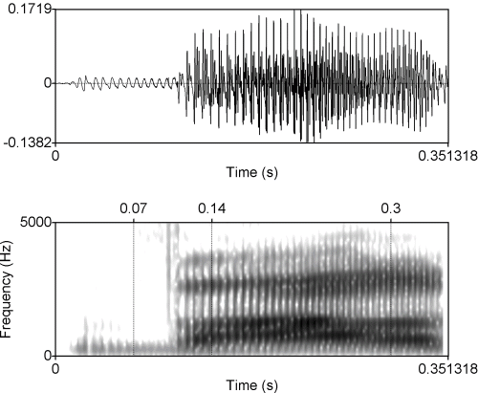
Spektogram (zachycení akustické struktury)
Akustická struktura
nejlépe vyniká na
trojrozměrných
Spektogramech
Čas - vodorovně
Frekvence – svisle
Intenzita - ztmavnutí

Slide 9
spektogram
Je grafické znázornění zvukových složek jedné nebo několika po sobě jdoucích hlásek získané akustickou analýzou zvoleného úseku promluvy, přičemž formanty jsou ve spektru každé jednotlivé hlásky seřazeny podle frekvence.c
Může zachytit i přechodná pásma – tzv. tranzienty.

Slide 10
Druhy zvuků
Druhy zvuků
A) Tóny : periodický průběh vlny (nástroje, samohlásky)
B) Šumy : neperiodický průběh vlny (konsonanty)

Slide 11
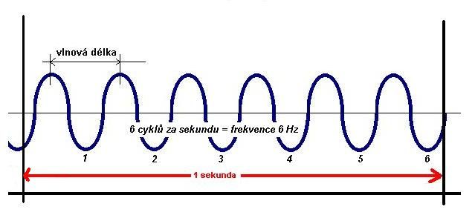
Frekvence (počet kmitů za 1 minutu) – základní čistý tón

Slide 12
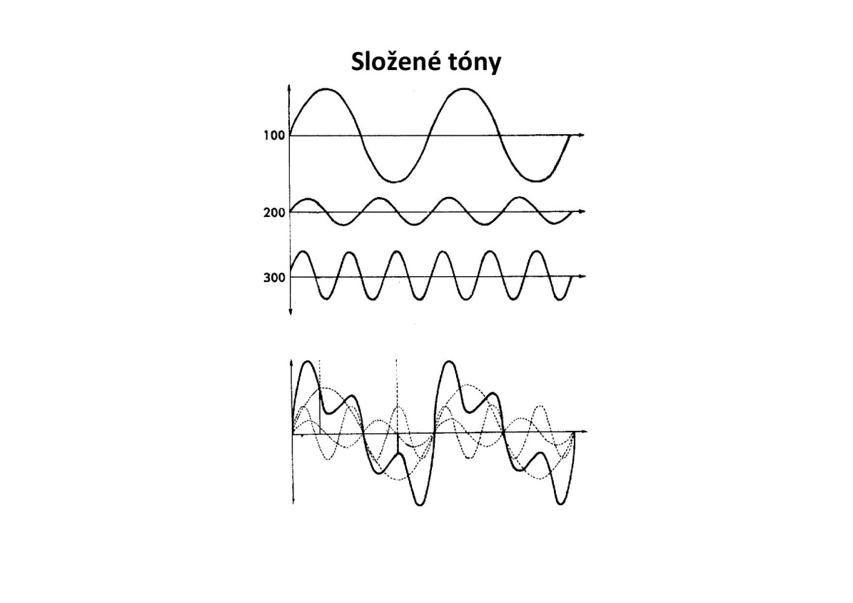
Tón jednoduchý a složený

Slide 13
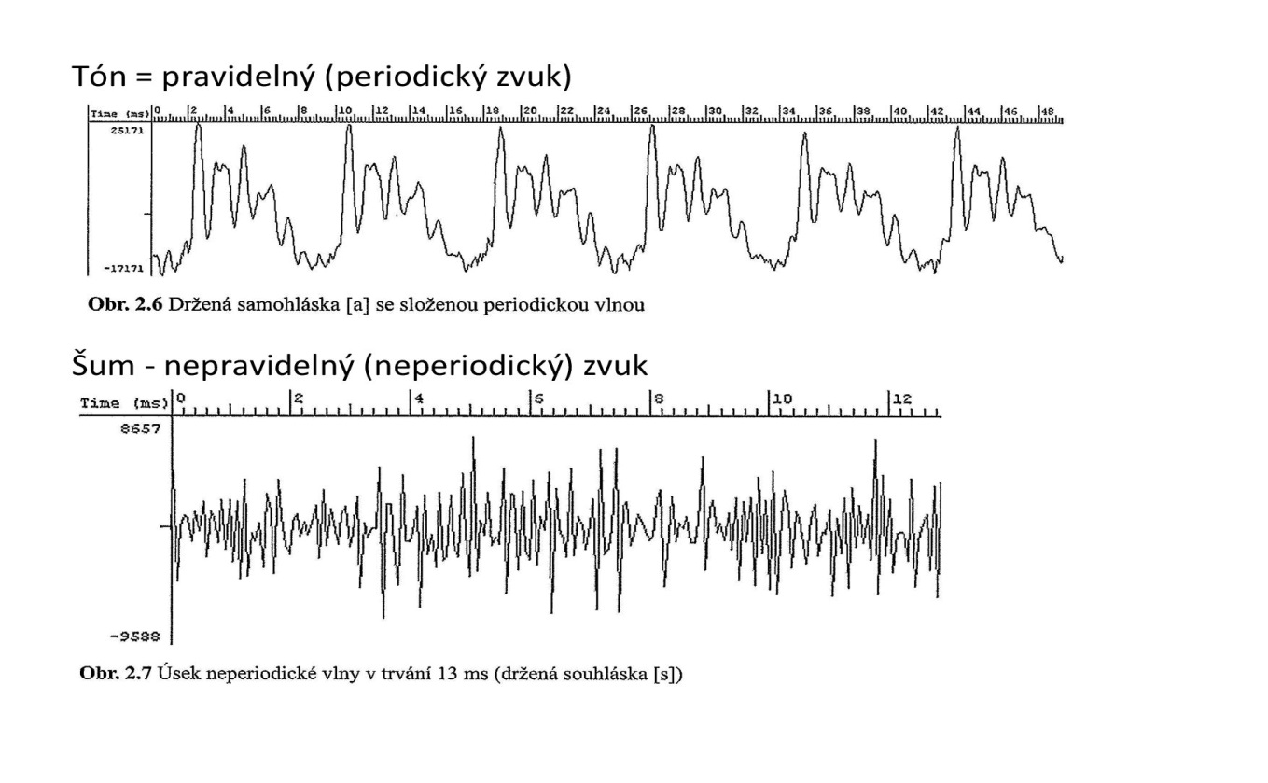
Tón versus šum

Slide 14
Výška, síla a zabarvení
Výška (pitch) – je závislá na frekvenci. Se stoupajícím kmitočtem roste i výška vokálu.
Síla (intenzita) zvuku a rozdíly v ní jsou nestejně využívány různými jazyky k účelům distinktivním nebo expresivním.
Zabarvení (témbr) lze charakterizovat akustickou vlastností nebo souborem akustických vlastností daných zesílením, a tedy větší slyšitelností některých harmonických tónů při průchodu zvukové vlny jednotlivými dutinami hláskovacího traktu.

Slide 15
Výška tónu
Podle Amerického národního standardního ústavu (ANSI) je výška tónu sluchový atribut zvuku, podle kterého lze zvuky uspořádat do stupnice od nízkých po vysoké. Protože výška tónu je natolik dobrým přiblížením frekvenci, je téměř úplně určena tím, jak rychlé vibrace vzduchu vytvářejí zvukové vlny, a je minimálně ovlivněna intenzitou nebo amplitudou vln. Tj. „vysoký“ tón znamená velmi rychlé oscilace a „nízký“ tón odpovídá pomalejším oscilacím.

Slide 16
Nové metody měření
Dostupné jsou na z internetu program Praat a Madde
Praat (freeware, zdroj : http://www.fon.hum.uva.nl/praat/ ) Madde (freeware,zdroj: http://www.tolvan.com/index.php?page=/madde/madde.php )
Prostřednictvím sluchátek a mikrofonu lze provádět jednotlivá měření.

Slide 17
Frekvenční pásmo slyšení
Frekvenční pásmo slyšení člověka je 16 – 16 000 Hz (někdy uváděno 20 – 20 000 Hz).

Slide 18
Druhy zvuků
Druhy zvuků
A) Tóny : periodický průběh vlny (nástroje, samohlásky)
B) Šumy : neperiodický průběh vlny (konsonanty)

Slide 19
Frekvence (počet kmitů za 1 minutu) – základní čistý tón

Slide 20
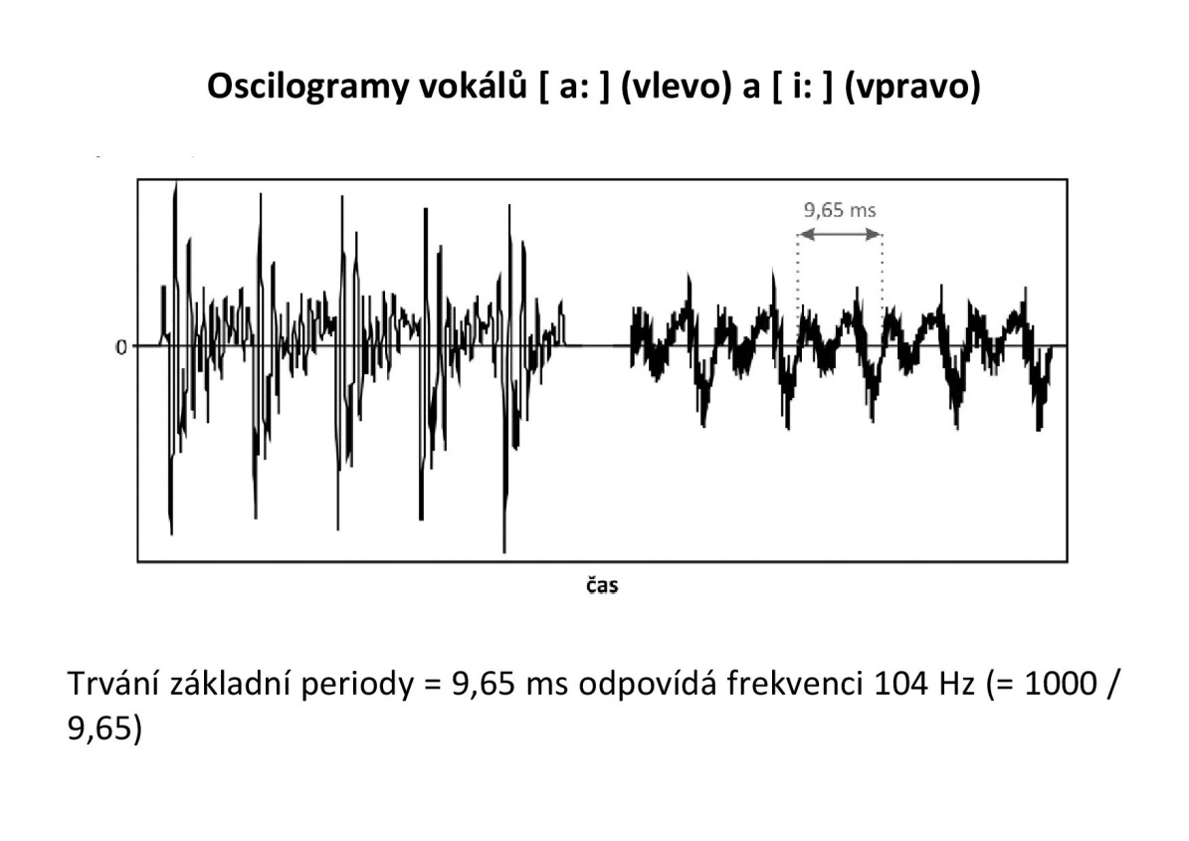
Oscilgoram vokálů a, i

Slide 21
Barva zvuku
Barva zvuku je daná i celistvými násobky základního kmitočtu. Například dvojnásobný kmitočet tónu s kmitočtem 200 Hz je 400 Hz, trojnásobný 600 Hz, čtyřnásobný 800 Hz, atd. Záleží na tom, jak silně násobky základního kmitočtu zní. Při hře na housle nebo při zazpívání jediného tónu čistým hlasem je možné vyluzovat takřka čistý tón, který má skoro jenom základní kmitočet. Při hře na různé hudební nástroje vznikají i další tak zvané harmonické tóny, které jsou složené z různě silných násobků základního kmitočtu.

Slide 22
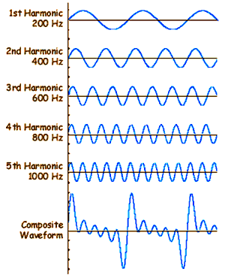
Barva
Zdroj: https://www.poradte.cz/skola/12962-fyzika-zvuk.html

Slide 23
Samohlásky
Samohlásky Z fyzikálního hlediska jsou (znělé) samohlásky složené tóny.
Jejich základní frekvence je závislá na individuálním kmitání hlasivek každého člověka. Jejich spektrum je ovlivněno nastavením formantů – každá samohláska má jiné formanty a tedy jiné zesílené harmonické frekvence.
Pro samohlásku jsou určující dva nejnižší formanty vokálního traktu - F1 a F2, které závisí na tvaru vokálního traktu.
Tvar traktu během řeči měníme podle polohy mluvidel – jazyka, čelistí nebo rtů. Pokud se první dva formanty odstraní (odfiltrují), samohlásku není možno rozpoznat.

Slide 24
Artikulační hledisko
Horizontální posun jazyka
Vertikální posun jazyka
Zavřenost a otevřenost
Nazalita
Zaokrouhlenost
Přízvučnost
kvantitq

Slide 25
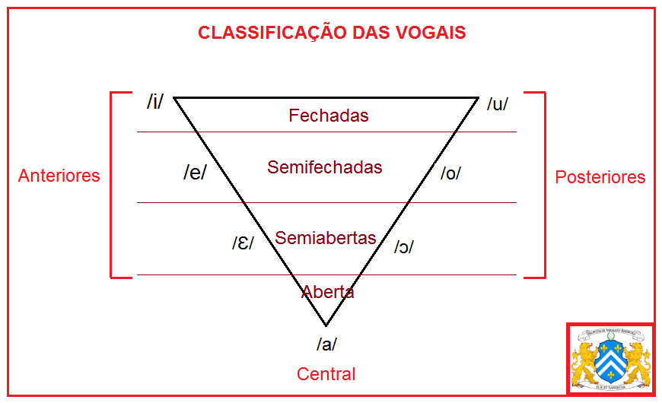
Horizontální posun jazyka
    přední střední zadní

Slide 26
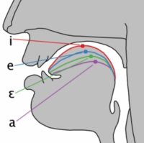
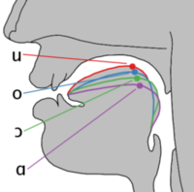

Slide 27
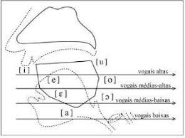
Vertikální posun jazyka

Slide 28
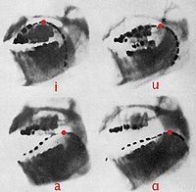
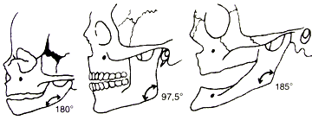
otevřenost (kvalita) mandibulární úhel (čelistní)

Slide 29
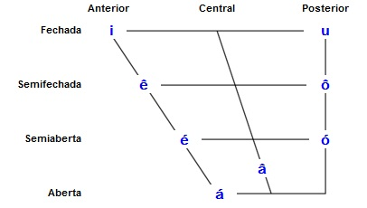
Otevřenost – zavřenost

Slide 30
zaokrouhlenost
Také činnost rtů ovlivňuje artikulaci samohlásek
Ty lze rozdělit do
  LABIALIZOVANÝCH (O,o,u)
  NELABIALIZOVANÝCH (i, e, E, a, A)

Slide 31
Trvání - kvantita
V češtině je relevantní (papá, pápá). Dlouhá samohláska je dvakrát delší než krátká samohláska.
V portugalštině kritérium kvantity neexistuje, i když dosavadní výzkumu na tomto poli ukazují, že větší délka je vázána pouze na přízvučnou slabiku, zejména na konci věty.

Slide 32
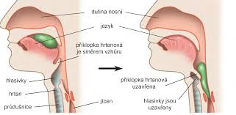
Nosovost
Při artikulaci nosových samohlásek vychází dutinou nosní

Slide 33
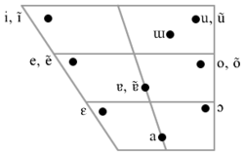
Samohlásky orální a nazální

Slide 34
Přízvučnost
Ve slabice přízvučné jsou samohlásky plné, v nepřízvučných jsou oslabeny, redukovány. Někdy se nepřízvučný vokál nerealizuje vůbec /dent-/, desacordo /dzakordu/…

Slide 35
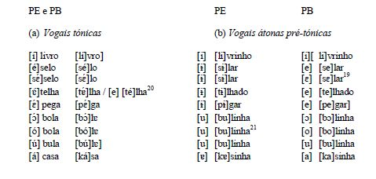
Přízvučnost a nepřízvučnost

Slide 36
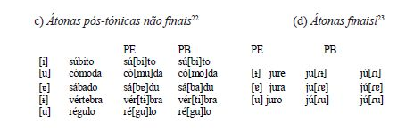
Přízvučnost a nepřízvučnost

